Slide 1
محاضرات هندسة
اعداد ا .م منتهى عبد الرزاق حسن
محاضرات بوربوينت

Slide 2
اول محاضرة

Slide 3
أمثله عن أنظمة بديهية :
يتكون المستوي الأسقاطي: من مجموعة من النقاط سنرمز له بالحروف l,m,n, …وسنرمز للخطوط باحرف صغيرة A,B,C,…الكبيرة
مجموعة البديهيات :
A1 أي نقطتين مختلفتين في المستوي الاسقاطي يحتويهما خط واحد فقط .
A2 كل خط يحتوي على ثلاث نقاط على الأقل .
A3 A∉l يوجد في الاقل نقطة وخط بحيث ان
A4 أي خطان يشتركان في نقطة واحدة في الأقل .
A5 يوجد في الاقل خط واحد في المستوي الاسقاطي .

Slide 4
ملاحظات :
واحد فقط تكافئ في الاقل وفي اأكثر واحد ولبرهان وجود واحد فقط يجب أن نبرهن على وجود واحد في الأقل ثم نبرهن على وجود واحد في الأكثر .
العبارة الخط هو مجموعة نقاط لا تعتبر تعريفاً للخط لأن الدائرة هي مجموعة نقاط وكذلك المثلث وغيرهما من الأشكال
ان النقطة تمر بالخط او النقطة تقع على الخط p∈ l تعني العبارة .

Slide 5
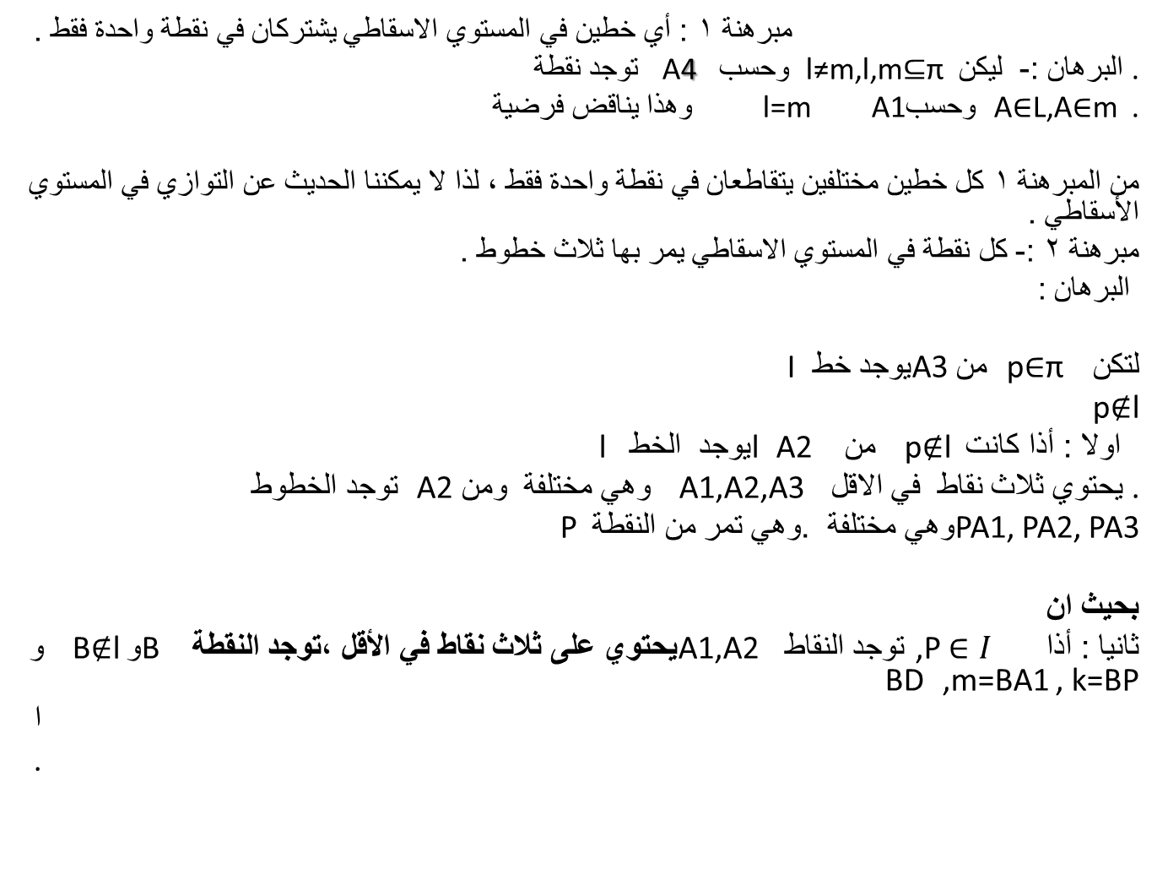
مبرهنة 1 : أي خطين في المستوي الاسقاطي يشتركان في نقطة واحدة فقط .
توجد نقطة A4 وحسب l≠m,l,m⊆π البرهان :- ليكن .
وهذا يناقض فرضية l=m A1 وحسبA∈L,A∈m .
من المبرهنة 1 كل خطين مختلفين يتقاطعان في نقطة واحدة فقط , لذا لا يمكننا الحديث عن التوازي في المستوي الأسقاطي .
مبرهنة 2 :- كل نقطة في المستوي الاسقاطي يمر بها ثلاث خطوط .
البرهان :
Iيوجد خط A3 من p∈π لتكن
p∉l
l يوجد الخط l A2 من p∉l اولا : أذا كانت
توجد الخطوطA2 وهي مختلفة ومن A1,A2,A3يحتوي ثلاث نقاط في الاقل .
P وهي مختلفة .وهي تمر من النقطة PA1, PA2, PA3
بحيث ان
وB∉l وB يحتوي على ثلاث نقاط في الأقل ,توجد النقطة A1,A2 توجد النقاط ,P $∈I$ثانيا : أذا BD ,m=BA1 , k=BP
ا
.

Slide 6
مبرهنة 1 : أي خطين في المستوي الاسقاطي يشتركان في نقطة واحدة فقط .
البرهان :- ليكن l≠m,l,m⊆π .
من A4 توجد نقطة A بحيث أن A∈L,A∈m .
نستنتج من A1 أن l=m وبهذا يناقض فرضية l≠m وبهذا l و m يشتركان في نقطة واحدة فقط . وبهذا يتم البرهان .
ملاحظة:
من المبرهنة 1 كل خطين مختلفين يتقاطعان في نقطة واحدة فقط , لذا لا يمكننا الحديث عن التوازي في المستوي الأسقاطي .
مبرهنة 2 :- كل نقطة في المستوي الاسقاطي يمر بها ثلاث خطوط .
البرهان :
لتكن p∈π .
من A3 يوجد خط l
اولا : أذا كانت p∉l
من A2 الخط l يحتوي على ثلاث نقاط في الأقل , لتكن A1,A2,A3 .
من A2 توجد الخطوط PA1, PA2, PA3 التي تمر النقطة P وهي مختلفة .
ثانيا : أذا كانت P∈l فأنه ومن A2 الخط l يحتوي على ثلاث نقاط في الأقل , واتكن A1,A2,P. ومن A3 توجد نقطة B بحيث أن B∉l من A1 يوجد الخطوط m=BA1 , k=BP
الخط m=BA1 يحتوي على نقطة أخرى في الأقل , وتكن D من A1 مرة أخرى يوجد الخط
i=DP و بهذا يكون لدينا 3 خطوط هي i=DP , k=BP و l .
ويهذا يتم البرهان .

Slide 7
تمارين :
1) توجد في الأقل ثلاث خطوط مختلفة في المستوي الأسقاطي .
2) ليست كل الخطوط تمر من نقطة واحدة .
مستويات اسقاطية منته
هي مجموعه منتهيه تحقق البديهيات السابقه

